Slide 1
স্বা
গ
ত
ম
01
02
03
04
আজকের মাল্টিমিডিয়া ক্লাসে

Slide 2
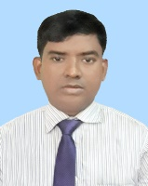
শিক্ষক পরিচিতিঃ
পাঠ পরিচিতিঃ
বিপ্লব বাস্কি
সহকারী শিক্ষক
চব্বিশ নগর উচ্চ বিদ্যালয় ও কলেজ
গোদাগাড়ী, রাজশাহী।
বিষয়ঃ খ্রিষ্টান ধর্ম ও নৈতিক শিক্ষা
শ্রেণীঃ ষষ্ঠ
অধ্যায়ঃ প্রথমঃ ইশ্বরকে জানা
01
02

Slide 4
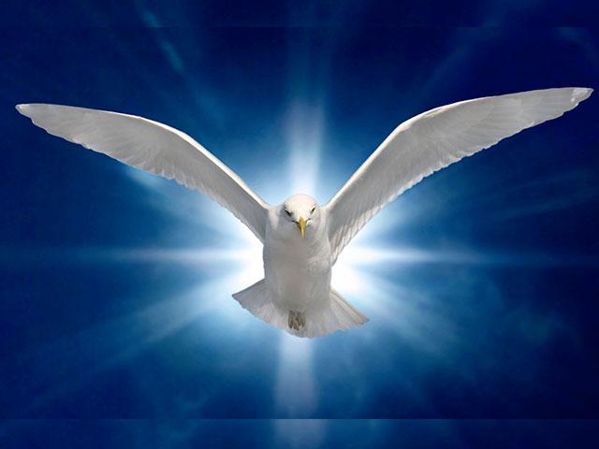

Slide 6
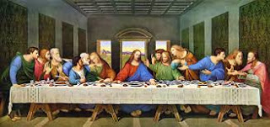

Slide 7
আজকের পাঠঃ-
মানুষের প্রতি ঈশ্বরের ভালোবাসা
01

Slide 8
শিক্ষণফল
১। মানুষের প্রতি ইশ্বরের ভালবাসা বর্ননা করতে পারবে।
২। আব্রাহামের প্রতি ভালবাসার মাধ্যমে ইশ্বরের ভালবাসা বর্ননা করতে পারবে।
৩। ইসরায়েল জাতির প্রতি ভালবাসার মাধ্যমে ইশ্বরের ভালবাসা বর্ননা করতে পারবে।
01

Slide 10
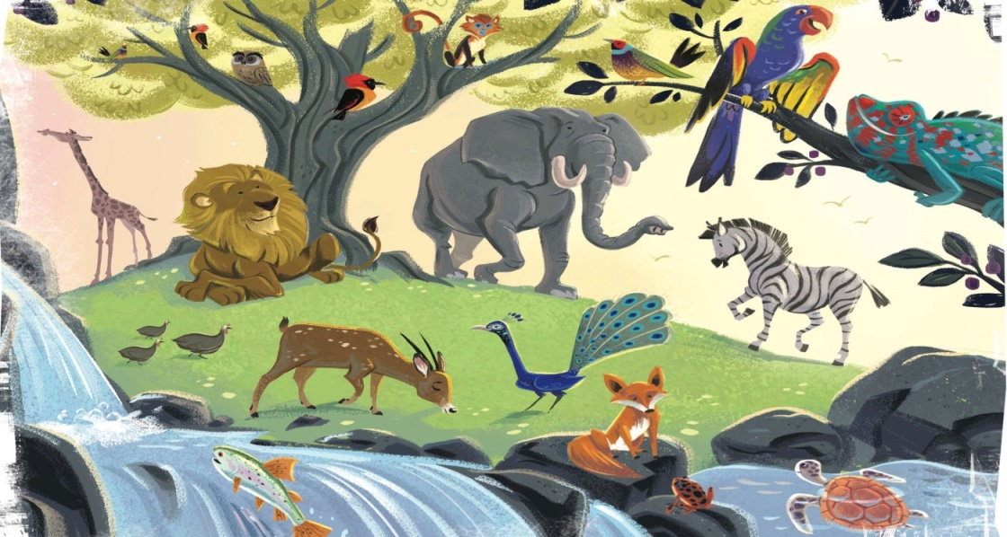

Slide 12
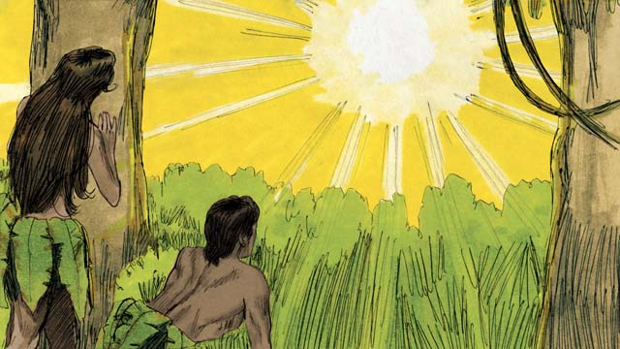

Slide 13
কে তোমাকে বেশি ভলোবাসেন?
তুমি কাকে বেশি ভালোবাসো?
তোমার সবচেয়ে আপনজন কে?
বাবা মা কার প্রতিনিধি?

Slide 14
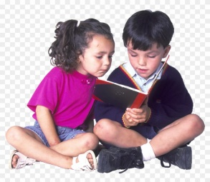
জোড়ায় কাজঃ
আদম ও হবার প্রতি ইশ্বরের কিরুপ ভালোবাসা প্রকাশ পেয়েছিল লিখ?
01

Slide 15
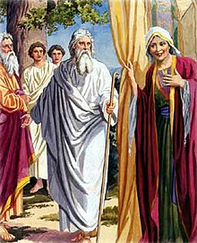

Slide 16
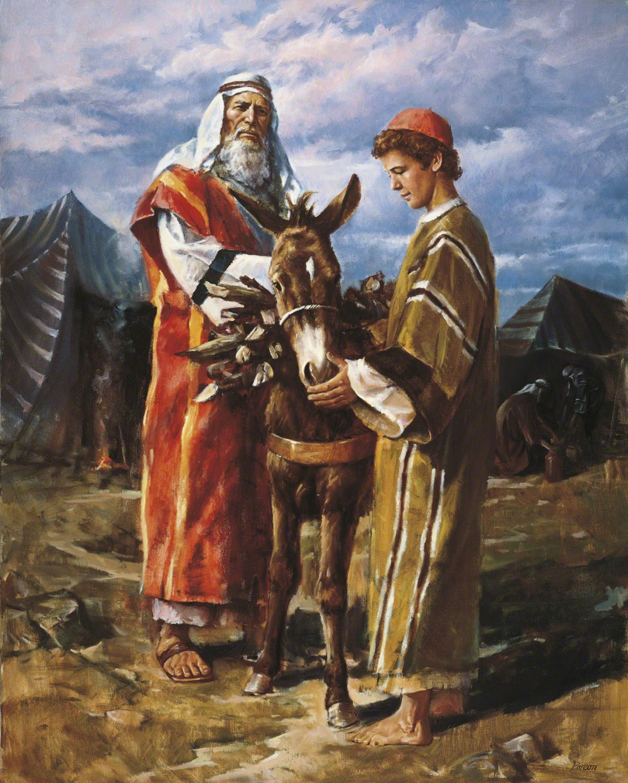

Slide 17
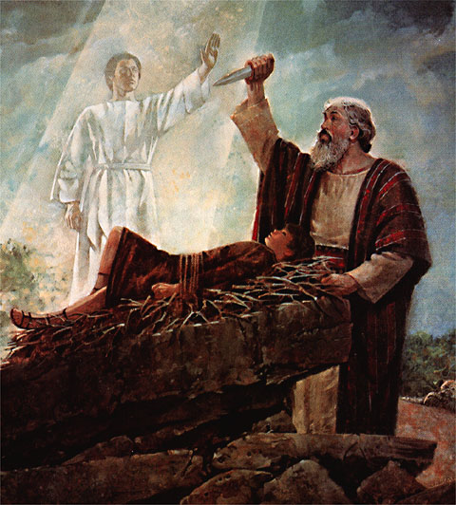

Slide 18
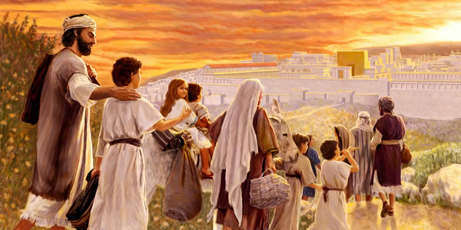

Slide 19
একক কাজঃ
ক। আব্রাহামের প্রতি ইশ্বরের ভালবাসা কী ছিল উল্লেখ কর?
খ। ইশ্বরের প্রতি আব্রাহামের ভালবাসার বহির্প্রকাশ কী ছিল?
01

Slide 20
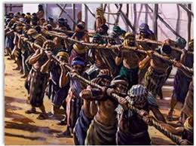

Slide 21
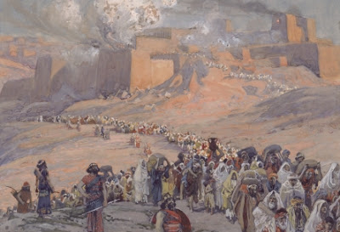

Slide 22
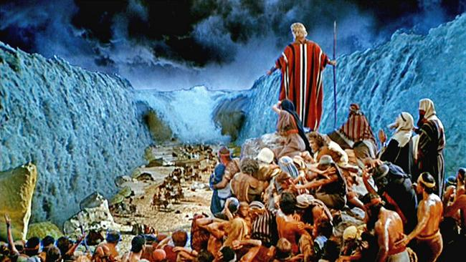

Slide 23
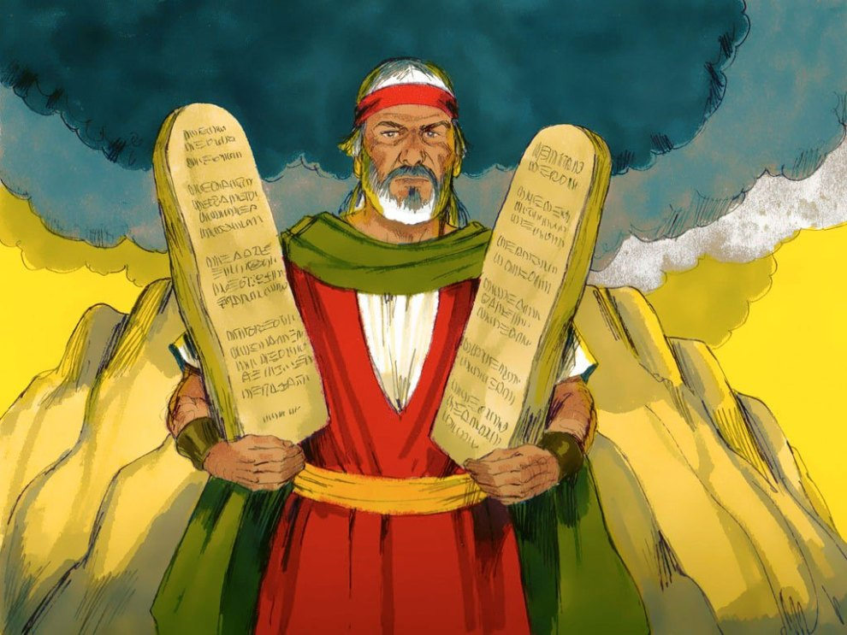

Slide 24
দলগত কাজঃ
ইসরায়েল জাতি ভুল করলেও ইশ্বর তাদের প্রতি কী করেছেন? কেন করেছেন?
01

Slide 26
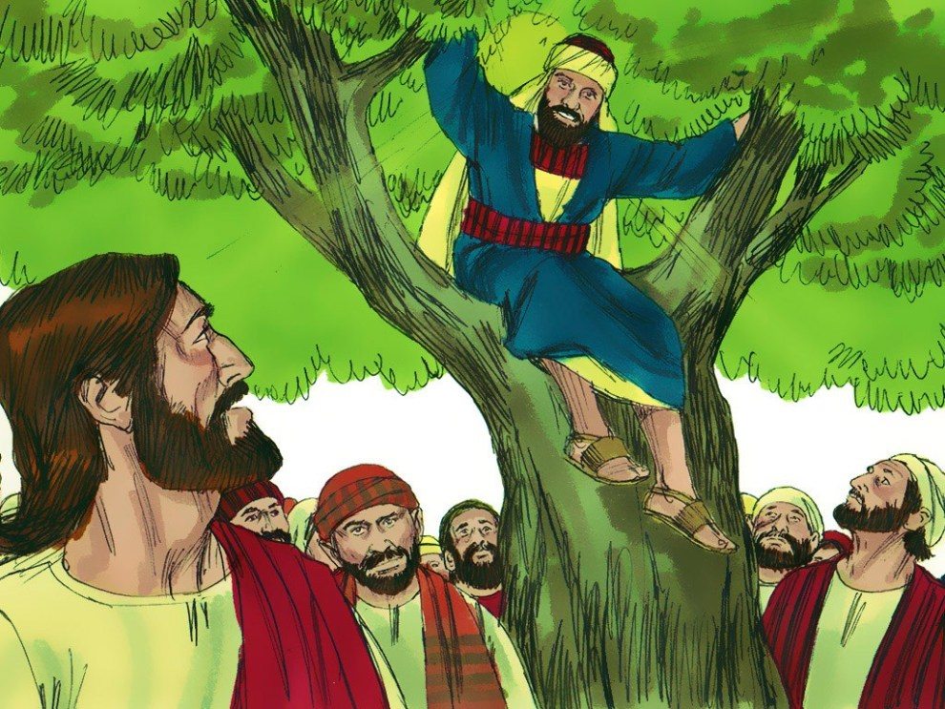

Slide 27
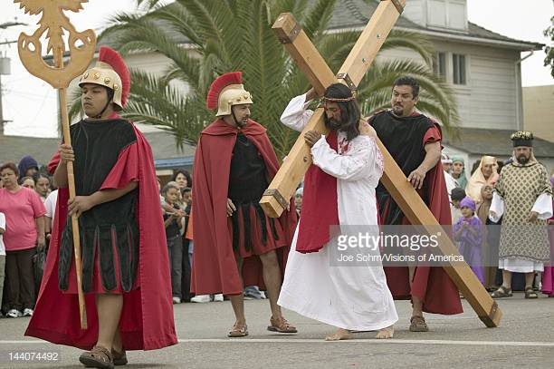

Slide 28
একক কাজঃ
মানুষের প্রতি ইশ্বরের ভালবাসা সম্পর্কে তোমার ধারণা লেখ?
01

Slide 29
মূল্যায়ন
আমরা সৃষ্টির যত্ন নিতে পারি-
i. গাছ লাগিয়ে
ii. সম্পদ অপচয় না করে
iii. সৃষ্টি কে ভালোবেসে
কোনটি সঠিক
ক। i খ। ii
গ। i ও ii ঘ। i, ii ও iii

Slide 30
মানুষকে সৃষ্টি করেছেন-
i. ষষ্ঠ দিনে
ii. তাঁর গৌরবের জন্য
iii. সৃষ্টির যত্নের জন্য
নিচের কোনটি সঠিক
ক। i খ। ii
গ। i ও ii ঘ। i, ii ও iii

Slide 31
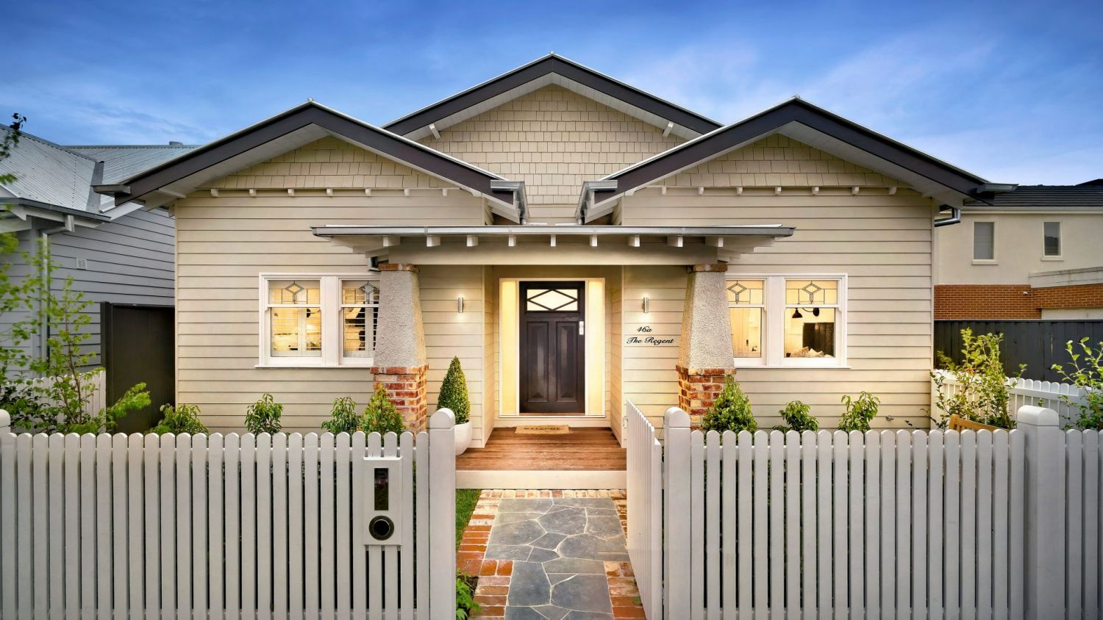
বাড়ির কাজঃ
আমরা সৃষ্টির যত্ন নিলে সৃষ্টি আমাদের যত্ন নিবে- কথাটির যথার্থতা যাচাই কর।

Slide 32
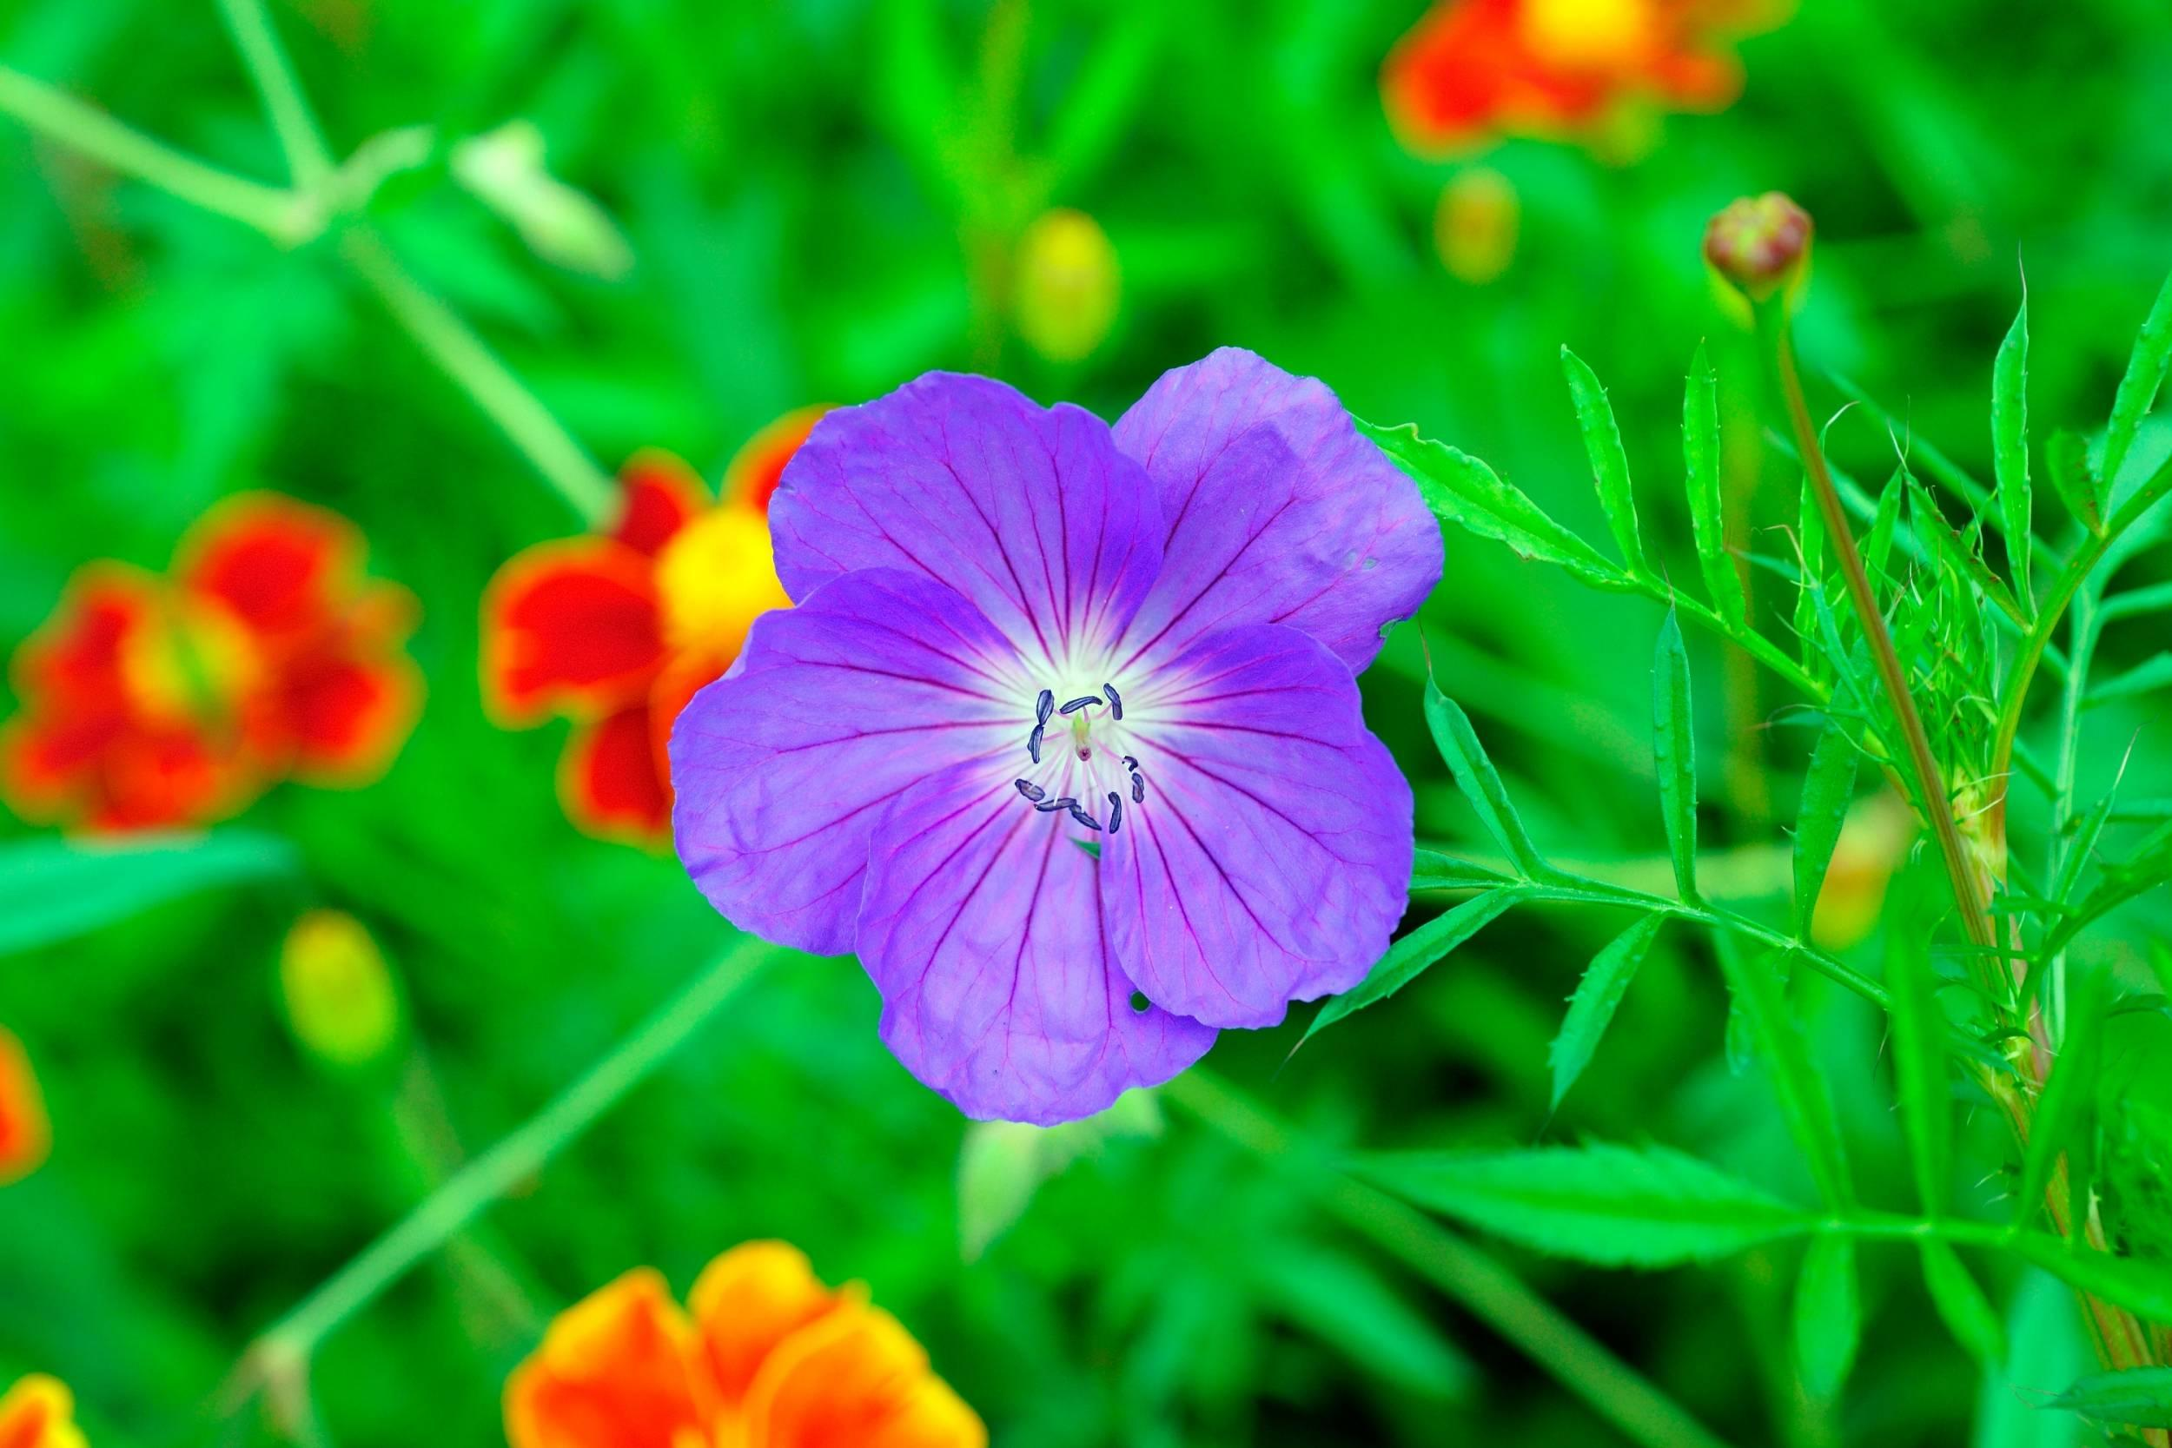
সবাইকে ধন্যবাদ
আগামী ক্লাসে আবার দেখা হবে।

